Slide 1
Unterstützende Materialien zur Vorlesung
Verfahren zur Kanalcodierung – Teil 1
Prof. Dr. Bernd Friedrichs
KIT CEL
Inhalt
Einführung, Modell der Übertragung
Diskrete Kanäle (DMC, BSC, AWGN), Hard- und Soft-Decision, statistische Beschreibung (Q-Funktion)
Rechnen mit bedingten Wahrscheinlichkeiten am Beispiel medizinischer Testverfahren (Corona)
Prinzip der Blockcodierung
Hammingdistanz
Maximum-Likelihood-Decodierung allgemein und speziell für BSC und AWGN

Slide 2
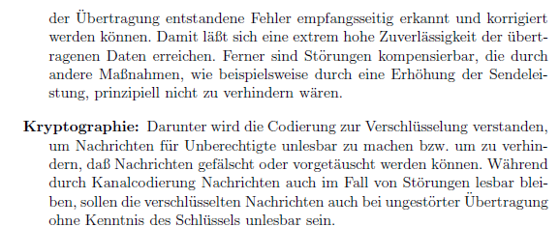
1.1 Was ist Kanalcodierung ?

Slide 3
1.2 Codierung in der Nachrichtenübertragung
Symbole (zeitdiskret, wertdiskret)
Wellenformen (zeitkontinuierlich, wertkontinuierlich)
Symbole (zeitdiskret, wertdiskret oder wertkontinuierlich)
„hard“ „soft“
Neben a wird auch die Bezeichnung x verwendet um zu unterscheiden wie folgt:
a = Ausgangswerte des Kanalencoders
x = Eingangswerte des Modulators bzw. Diskreten Kanals

Slide 4
1.2 Codierung in der Nachrichtenübertragung / Funkübertragung

Slide 5
1.2 Codierung in der Nachrichtenübertragung

Slide 6
1.2 Codierung in der Nachrichtenübertragung

Slide 7
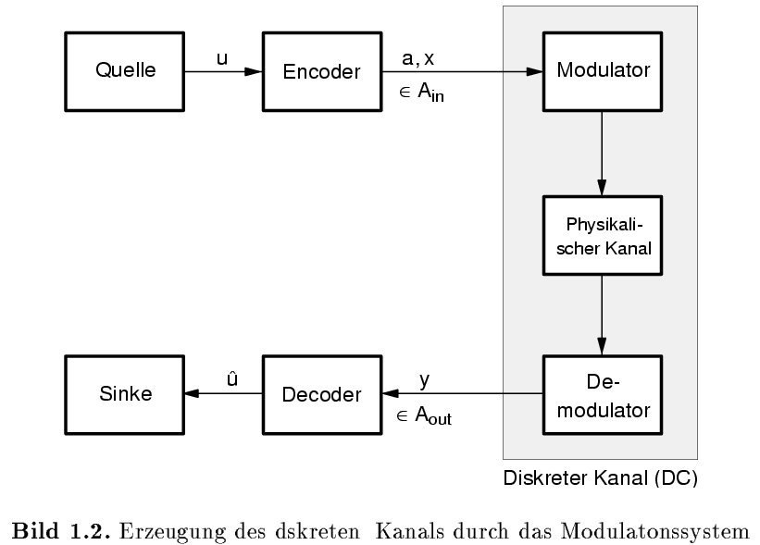
1.3 Der Begriff des diskreten Kanals
diskret = zeitdiskret
(aber eventuell wertkontinuierlich)
Typischerweise wird im Encoder und Decoder mit binären Zahlen {0,1} „gerechnet“
(bei q=2), während der Modulator mit reellen Zahlen {-1,+1} gespeist wird.
Das Mapping im rechten Bild stellt diesen Zusammenhang formal her, meistens
ist dieser Formalismus jedoch von untergeordneter Bedeutung.
A_{in} = F_{q} = GF(q) wird später eingeführt.

Slide 8
1.3 Der Begriff des diskreten Kanals

Slide 9
1.3 Der Begriff des diskreten Kanals
P_{y|x}(0|1) = P(0 empfangen | 1 gesendet) Übergangswahrscheinlichkeit = Kanalbeschreibung
das Sendesymbol impliziert eine Wahrscheinlichkeitsverteilung der möglichen Empfangssymbole
P_{x|y}(0|1) = P(0 gesendet | 1 empfangen) A posteriori Wahrscheinlichkeit = Ziel der Nachrichtenübertragung
aus dem Empfangssymbol wird auf das Sendesymbol geschlossen
Zusammenhang: P_{y|x} = P_{x,y} / P_{x} = P_{x|y} * P_{y} / P_{x} (siehe auch Aufgabe 1.11)

Slide 10
Beispiel für bedingte Wahrscheinlichkeiten: Medizinisches Testverfahren

Slide 11
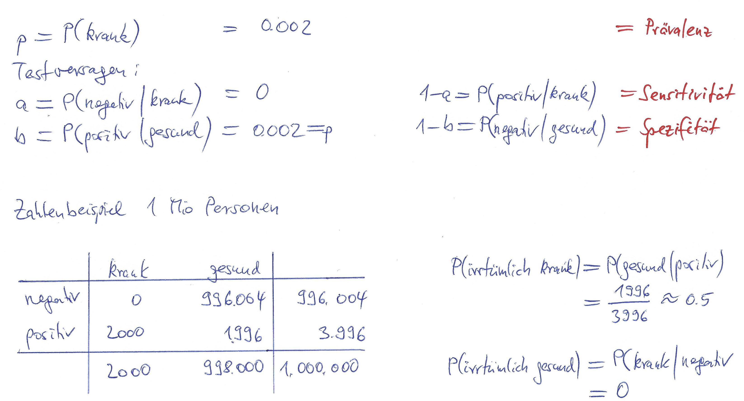
Beispiel für bedingte Wahrscheinlichkeiten: Medizinisches Testverfahren / Parametrisierung Corona
Das Zahlenbeispiel auf der vorigen Seite ist schon etliche Jahre alt.
Ein weiteres Beispiel auf dieser Seite reflektiert die Corona-Pandemie mit den im Juni 2020 allgemein vermuteten Parametern.
„krank“ = bis Juni 2020 akkumulierte Nachweise eine Corona-Infektion
(185000 Nachweise bei 83 Millionen ergibt p=0.002, ohne Berücksichtigung einer Dunkelziffer von nicht-erfassten Infektionen)
„positiv“ = Nachweis dieser Infektion durch einen Antikörpertest
Ein positiver Antikörpertest hat also nur eine begrenzte Aussagekraft: mit 50% war man einmal infiziert, mit 50% aber auch nicht.
Das überrascht angesichts der scheinbar kleinen Wahrscheinlichkeiten für Testversagen!

Slide 12
1.3 Der Begriff des diskreten Kanals

Slide 13
1.3 Der Begriff des diskreten Kanals / DMC

Slide 14
1.3 Der Begriff des diskreten Kanals / BSC und BSEC

Slide 15
1.3 Der Begriff des diskreten Kanals / DMC

Slide 16
1.3 Der Begriff des diskreten Kanals / AWGN

Slide 17
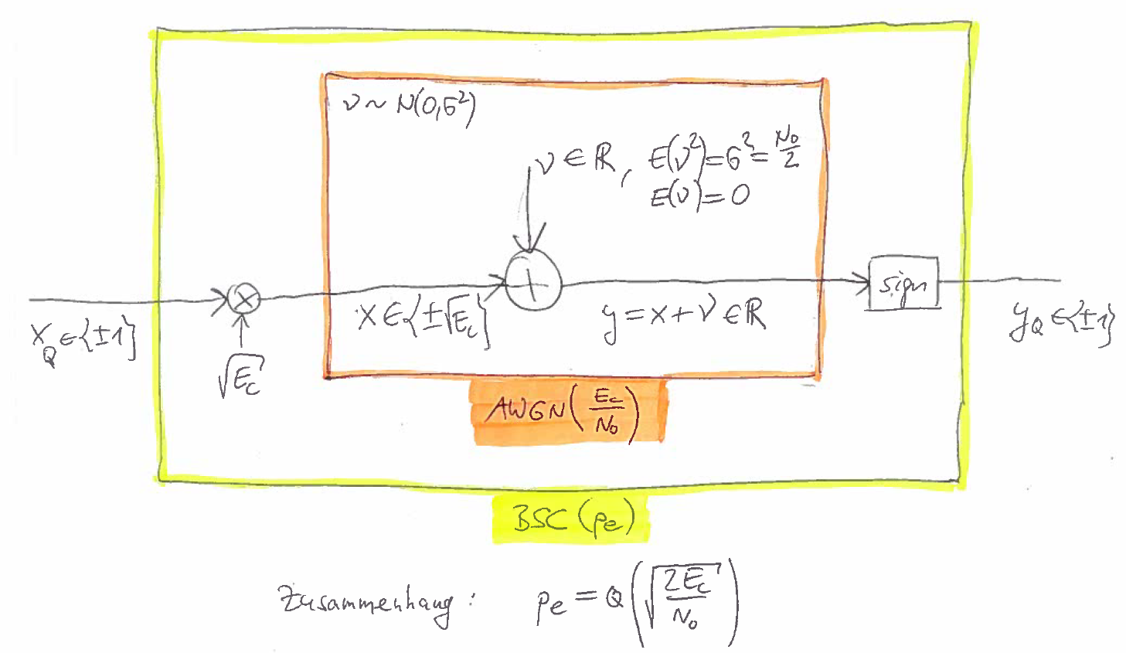
1.3 Der Begriff des diskreten Kanals / Zusammenhang AWGN - BSC

Slide 18
1.3 Der Begriff des diskreten Kanals / AWGN

Slide 19
Normalverteilung (Gauß-Verteilung)
Im Qualitätsmanagement der Industrie ist/war die Six-Sigma-Methode eine populäre Modeerscheinung. Damit ist die Abweichung eines Messwertes vom Mittelwert um das 4.5-fache (nicht etwa das 6-fache) der Streuung gemeint.
Das ist ziemlich albern da es außer Rauschprozessen in RF und Optik kaum reale Vorgänge gibt die in hoher Präzision normalverteilt sind – und schon gar nicht bei industriellen Prozessen die immer durch Rückkopplungen geprägt sind.
Das physikalische Rauschen bei einem AWGN-Kanal entspricht jedoch mit allerhöchster Präzision dem mathematischen Modell der Normalverteilung.

Slide 20
Normalverteilung (Gauß-Verteilung)

Slide 21
1.3 Der Begriff des diskreten Kanals / AWGN oktale Quantisierung

Slide 22
1.4 Grundprinzip der Blockcodierung
Statt C wird auch die Bezeichnung Γ verwendet

Slide 23
1.4 Grundprinzip der Blockcodierung

Slide 24
1.4 Grundprinzip der Blockcodierung

Slide 25
1.5 Hammingdistanz und Minimaldistanz

Slide 26
1.5 Hammingdistanz und Minimaldistanz

Slide 27
1.5 Hammingdistanz und Minimaldistanz / Standardbeispiel

Slide 28
1.6 Maximum-Likelihood-Decodierung

Slide 29
1.6 Maximum-Likelihood-Decodierung

Slide 30
1.6 Maximum-Likelihood-Decodierung

Slide 31
1.6 Maximum-Likelihood-Decodierung / Herleitung

Slide 32
1.6 Maximum-Likelihood-Decodierung / Allgemeine Regel

Slide 33
1.6 Maximum-Likelihood-Decodierung / DMC

Slide 34
1.6 Maximum-Likelihood-Decodierung / DMC

Slide 35
1.6 Maximum-Likelihood-Decodierung / AWGN

Slide 36
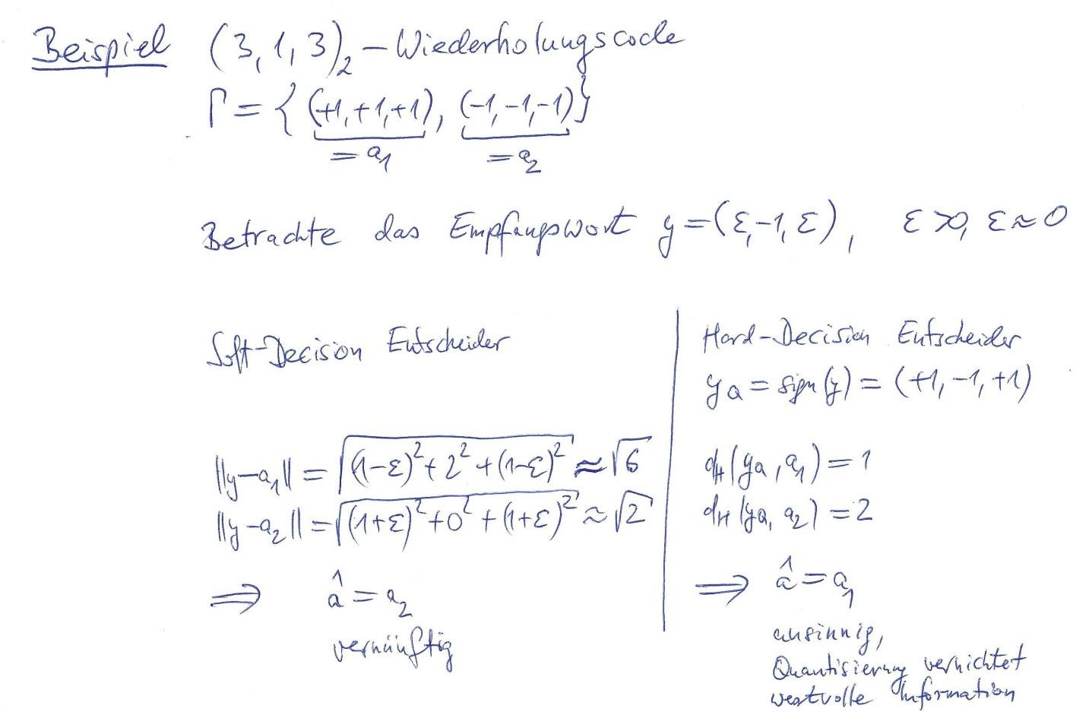
1.6 Maximum-Likelihood-Decodierung / AWGN

